Slide 1
Шишканова Юлия Александровна
(240-680-938)
Кудашева Екатерина Александровна
(265-254-973)

Slide 2
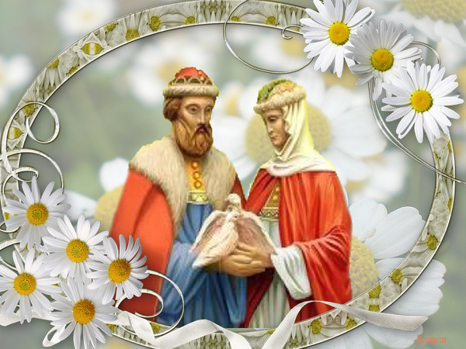
Семейные традиции в 19 веке, из прошлого в настоящее.
Счастливая семья –
сильное государство

Slide 3
Структура урока:
Сообщения студентов и презентация «Традиционные семейные праздники в 19 веке»
Чтение и анализ рассказа Ф. М. Достоевского «Мальчик у Христа на ёлке».
Викторина.
Беседа: современные праздники, их роль в нашей жизни.
Анализ социологического исследования «Праздники в нашей жизни».
Обобщение по уроку, подведение итогов.
Инструкция к выполнению домашнего задания.

Slide 4
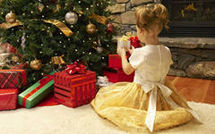
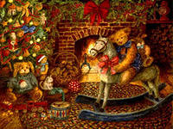
Рождество Христово

Slide 5
Вертеп для кукольного театра

Slide 6
Святки
Святки – неделя после Рождества.
Это время для гаданий

Slide 7
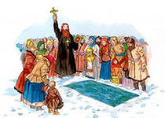
Крещение Господне
Искупаться в проруби – набраться здоровья на весь год

Slide 8
Великий пост
Молитва и пост приготовляют душу к Великой Пасхе
Постный стол наполнен растительными яствами

Slide 9
Пасха. Воскресение Христово
Самоцветие яиц и улыбки милых лиц ,
Светлой радости чудес,
Христос Воскрес!

Slide 10
Пасхальные обычаи
Детская забава – катание яиц
Праздничный стол – крашеные яйца, кулич и творожная пасха.

Slide 11
Святая Троица
К Троице вся семья старалась украсить дом цветами, ветками берез и свежей травой.

Slide 12
Праздничные гулянья
Традиционно этот праздник отмечался коллективно, всем селом, с особым размахом. Девушки плели венки, молодёжь вела хороводы и пела русские песни.

Slide 13
Преображение. Яблочный Спас
Все, от мала до велика отправлялись в церковь, чтобы освещать созревшие фрукты.

Slide 14
Покров – время свадеб
По приметам, свадьба, сыгранная на Покров, приводит к крепкому и благополучному союзу.

Slide 15
Самый долгожданный праздник всех детей
В Рождество исполняются все детские мечты.
Это время чудес и подарков

Slide 17
Федор Михайлович Достоевский

Slide 18
Федор и Любовь
Достоевские,
дети писателя

Slide 19
Результаты социологического исследования среди студентов 1 курса на тему «Праздники в нашей жизни»

Slide 24
Семья вместе – душа на месте

Slide 25
Большая семья, с богатыми традициями – островок счастья и любви

